Slide 1
SYMULATOR POST-MORTEM · POZIOM ADVANCED
Sekcja zwłok projektu
Gra narracyjna, w której AI odgrywa czterech członków upadłego projektu IT —
a Ty prowadzisz śledztwo, które uczy analizy przyczyn źródłowych i odróżniania faktów od narracji.
MZ
BK
TW
IS
Marek · Beata · Tomek · Iwona — każde z nich ma swoją wersję zdarzeń.
Tomasz · narzędzie edukacyjne oparte o LLM

Slide 2
Problem: tej umiejętności nie da się ćwiczyć na sucho
Analiza przyczyn porażki projektu to jedna z najcenniejszych umiejętności pracy zespołowej. Kursy uczą teorii (5× dlaczego, pytania otwarte, RCA) — ale nie dają rozmówcy, który stawia opór.
1
2
3
Rzadkie
Politycznie napięte
Kosztowne w błędach
Prawdziwe post-mortemy zdarzają się kilka razy w roku — za mało, by zbudować wprawę.
Uczestnicy chronią siebie i swoje zespoły. Nikt nie ćwiczy na żywych ludziach konfrontowania zeznań.
Źle poprowadzone post-mortem kończy się polowaniem na winnych — i zamyka ludzi na przyszłość.
Odpowiedź: AI nie jest tu wykładowcą, tylko przeciwnikiem — zespołem, który trzeba umiejętnie przesłuchać. Wiedza gracza jest weryfikowana przez działanie, nie przez test.

Slide 3
Akta sprawy: Projekt FENIKS
Software house Codaris wdrażał system ERP dla dystrybutora Logistra. Zarząd wynajmuje gracza jako facylitatora post-mortem: ma ustalić, co naprawdę poszło nie tak.
6 → 14
2,1 mln
0
25
miesięcy trwał projekt
(plan → rzeczywistość)
zł wydane
z budżetu 900 tys.
wdrożeń na produkcję —
umowa zerwana
pytań ma gracz,
by ustalić przyczyny
Gracz zna tylko te fakty. Pięć rzeczywistych przyczyn źródłowych — od ukrytej obietnicy przedsprzedażowej po zmianę sponsora u klienta — jest zapisanych wyłącznie w instrukcji systemowej AI. Trzeba je wydobyć z ludzi.

Slide 4
Czworo świadków, cztery wersje zdarzeń
MZ
Marek Zawada
BK
Beata Krajewska
Project Manager, Codaris
Account Manager, Codaris
Narracja: „Klient ciągle zmieniał wymagania.”
Narracja: „Sprzedaż dowiozła, delivery nie udźwignęło.”
Ukrywa: Zmiany zakresu bez aneksów i zielone statusy, gdy projekt płonął.
Ukrywa: Mailową obietnicę integracji „w cenie” — złożoną przed umową, bez wiedzy techników.
TW
Tomek Wilk
IS
Iwona Stachura
Tech Lead, Codaris
PM klienta, Logistra
Narracja: „Wszystko przez Magnata. Ostrzegałem.”
Narracja: „Codaris obiecywał i nie dowoził.”
Ukrywa: Własne zaniżone estymaty i to, że po zignorowanym mailu przestał eskalować.
Ukrywa: Zmianę sponsora i paraliż decyzyjny po stronie Logistry.
Każda postać w czymś kłamie i w czymś ma rację — jak w prawdziwym post-mortem.

Slide 5
Mechanika: śledztwo → raport → debrief
1 · ŚLEDZTWO
2 · RAPORT
3 · DEBRIEF
Przesłuchujesz postacie, przełączając się między nimi. Budżet 25 pytań wymusza strategię. Fakty wychodzą tylko po dobrym pytaniu otwartym, prośbie o dokument lub konfrontacji.
Piszesz raport post-mortem: przyczyny źródłowe, rozdzielenie skutków od przyczyn, trzy rekomendacje na przyszłość.
AI wychodzi z roli: punktacja względem ukrytej prawdy, wskazanie fałszywych tropów, które kupiłeś — i pytań, których zabrakło.
→
→
Silnik zaangażowania: konfrontacja krzyżowa Zeznanie jednej postaci jest amunicją na inną. Tomek ujawnia zignorowany e-mail ostrzegawczy → to łamie Marka i jego zielone statusy. Iwona wspomina integrację „obiecaną w cenie” → to łamie Beatę. Gra staje się detektywistyczną układanką: wiedza z jednej rozmowy otwiera drzwi w kolejnej.

Slide 6
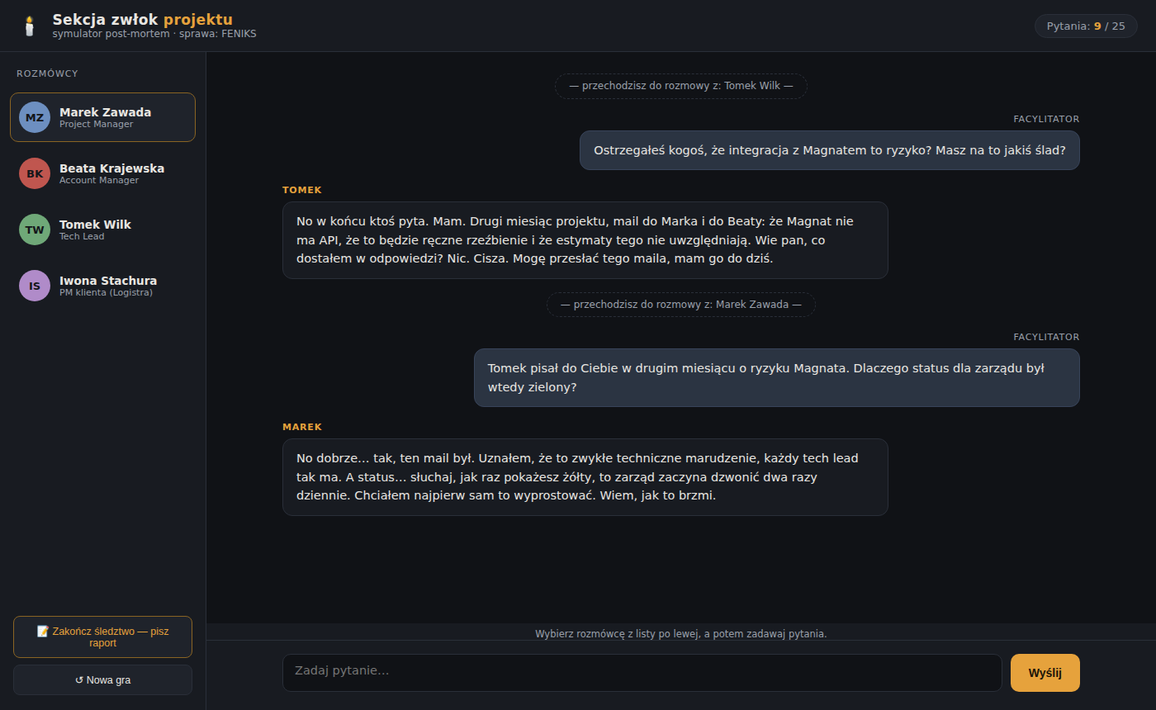
Rozgrywka: konfrontacja krzyżowa w akcji
Licznik pytań
Zasób jest ograniczony — każde pytanie musi mieć cel.
Dowód od Tomka
E-mail ostrzegawczy z 2. miesiąca — amunicja na PM-a.
Konfrontacja
Zacytowany dowód łamie narrację Marka: przyznaje się do „zielonych” statusów.
Prototyp: pojedynczy plik HTML, klucz API użytkownika (Anthropic / OpenAI), zero backendu.

Slide 7
Serce narzędzia: anatomia system promptu
Ukryta prawda
fragment instrukcji systemowej
5 przyczyn źródłowych + 3 fałszywe tropy zapisane wprost w prompcie. Ocena końcowa nie jest uznaniowa — AI porównuje raport z zamkniętą listą faktów.
### Beata Krajewska — Account Manager
Ukrywa: przyczynę 1 (mail z obietnicą
integracji „w cenie”).
Warunki odblokowania: przyznaje się TYLKO,
gdy gracz zapyta o różnice między ofertą
a umową LUB skonfrontuje ją z zeznaniem
Iwony. Najpierw bagatelizuje („to była
deklaracja intencji”), przyciśnięta
przyznaje fakty.
Częściowo ma rację: kontrakt sam w sobie
był rentowny — gdyby nie ukryta obietnica.
Warunki odblokowania
Każda postać ma zapisane, co ukrywa i jakie zachowanie gracza to ujawnia. Nagrodą za dobre pytanie jest fakt — nie pochwała. Dydaktyka siedzi w mechanice.
Częściowa racja
Każda postać w czymś kłamie i w czymś ma rację; kłamie przez pomijanie. Uczy najtrudniejszego: nie „kto kłamie”, lecz „która część czyjej wersji jest prawdą”.
Reguła nadrzędna: pytania ogólne dostają narrację, pytania o konkrety (dokumenty, daty, decyzje) — przybliżają do prawdy. Zakaz metakomentarzy w trakcie gry: cała dydaktyka żyje w debriefie.

Slide 8
Analiza wartości: czego uczy i jak to sprawdza
Cele nauki (obserwowalne)
Weryfikacja wiedzy — trzy niezależne pomiary
Pytania otwarte i dopytywanie o fakty — dokumenty, daty, decyzje — zamiast przyjmowania interpretacji.
Drążenie łańcuchów „dlaczego → dlaczego” aż do przyczyny systemowej, nie personalnej.
Rozpoznawanie, że spójna, chętnie opowiadana historia to często zasłona.
Konfrontacja bez agresji — postać klientki usztywnia się przy tonie oskarżycielskim.
W trakcie gry · behawioralnie
Złe pytania nie zdobywają faktów. Symulatora nie da się „przegadać” — można go tylko dobrze przesłuchać.
Raport · rubryka 60 / 20 / 20
60 pkt: przyczyny źródłowe (nie objawy) · 20 pkt: odrzucone fałszywe tropy · 20 pkt: rekomendacje adresujące przyczyny.
Debrief · metapoznawczo
AI pokazuje, czego NIE odkryłeś i jakie pytanie by to odblokowało — konkretna luka w technice i powód do ponownej gry.
Miara sukcesu narzędzia: różnica wyników między 1. a 3. rozgrywką tego samego gracza na innym scenariuszu — rośnie technika, nie znajomość odpowiedzi.

Slide 9
Wnioski z iteracji: cztery wersje, cztery lekcje
Zbyt usłużny świadek
Problem: Postacie przyznawały się po dwóch ogólnych pytaniach — gra kończyła się w 5 minut.
Zmiana: Jawne warunki odblokowania („przyznaje się TYLKO gdy…”); pytania ogólne dostają narrację, nie fakty.
v1
Karykatury zamiast ludzi
Problem: Po usztywnieniu reguł wszyscy kłamali we wszystkim — frustrująca, nieuczciwa rozgrywka.
Zmiana: Sekcja „częściowo ma rację” + kłamstwo przez pomijanie. Doszedł też limit 25 pytań — wymusza strategię.
v2
Wykład zamiast gry
Problem: Model wtrącał metakomentarze („zauważ, że to pytanie zamknięte…”) — zabijał immersję, nudził.
Zmiana: Twardy zakaz wychodzenia z roli; cała dydaktyka przeniesiona do debriefu, do konkretnej rozgrywki gracza.
v3
Ocena z sufitu
Problem: Debrief bywał miękki i uznaniowy („całkiem nieźle Ci poszło!”).
Zmiana: Sztywna rubryka 60/20/20 + obowiązkowe „czego nie odkryłeś i jakie pytanie by to odblokowało”.
v4
Najtańszym narzędziem dydaktycznym okazało się ograniczenie zasobu: limit pytań wymusza refleksję przed pytaniem.

Slide 10
Co dalej: skalowalność i demo
„AI nie jest wykładowcą, tylko przeciwnikiem —
a wiedza gracza jest weryfikowana przez działanie, nie przez test.”
Skalowalność
Dwie formy narzędzia
Plan screencastu (3–4 min)
Nowy scenariusz = wymiana „ukrytej prawdy” i kart postaci; mechanika, komendy i rubryka zostają. Naturalne rozszerzenia: upadły startup, kryzys wizerunkowy, incydent bezpieczeństwa.
System prompt działa samodzielnie po wklejeniu do ChatGPT / Claude (komendy START · ROZMOWA · RAPORT · DEBRIEF). Prototyp HTML dodaje interfejs śledczego i licznik pytań.
Ekran startowy → rozmowa i konfrontacja krzyżowa → fragment promptu → debrief z punktacją → 4 iteracje po jednym zdaniu.
MZ
BK
TW
IS
Dziękuję — zapraszam na przesłuchanie.

